Slide 1

第二节 一阶微分方程
内容提要
1.可分离变量的微分方程；
2.齐次方程；
3.一阶线性微分方程。
教学要求
掌握可分离变量的微分方程、齐次方程、一阶线性微分方程的解法

Slide 2
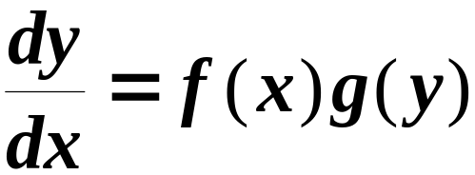
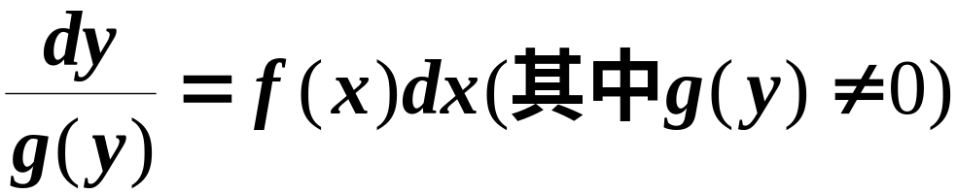
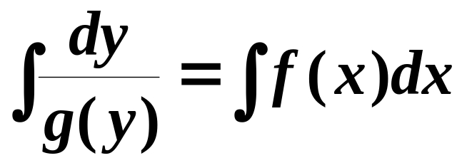
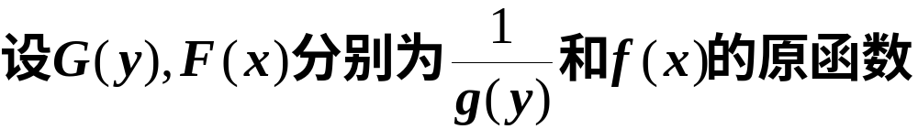

一、可分离变量的微分方程
形如
特点:
?
可分离变量
称此方程为可分离变量的微分方程.
解法
分离变量
两边积分
分离变量法
则
为微分方程的解.

Slide 3
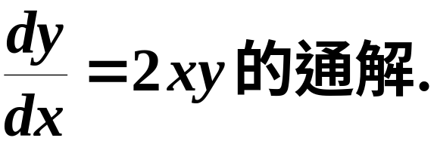
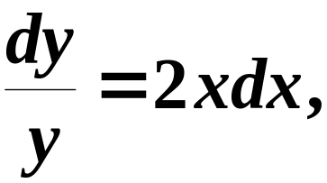
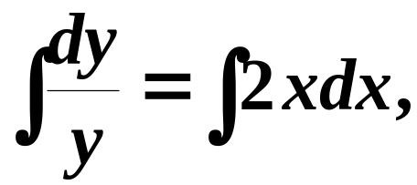
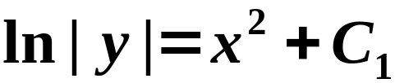
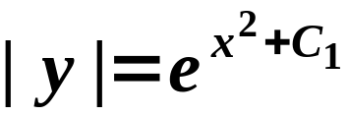
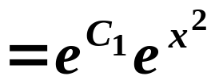
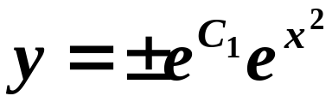


例1 求微分方程
解
分离变量
两端积分

Slide 4

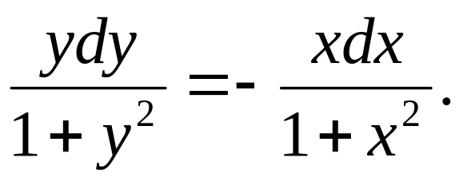
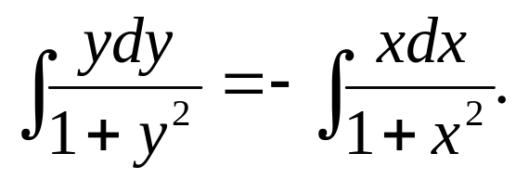
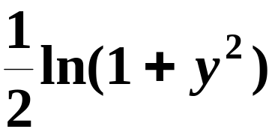
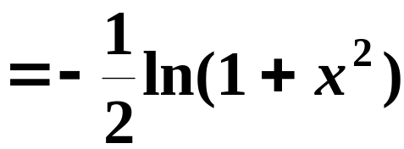
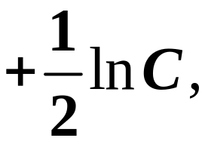
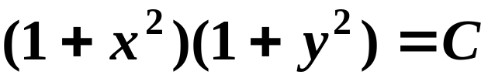


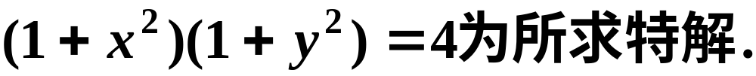
例2
解
分离变量
两端积分

Slide 5

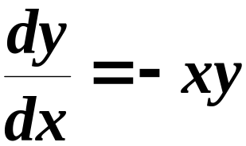

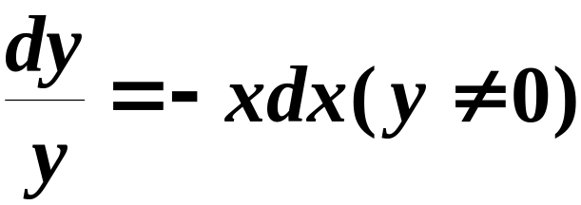
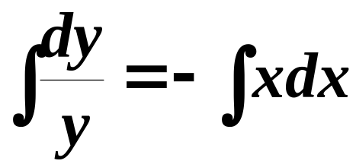
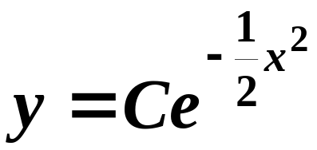
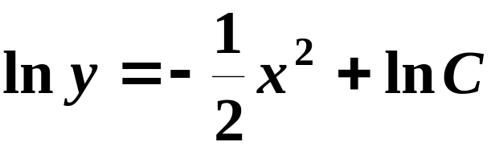
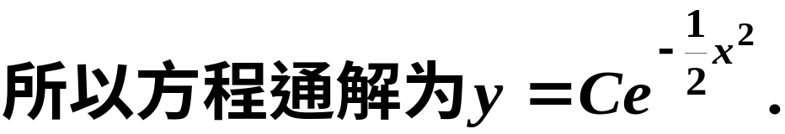
练习
解

Slide 6
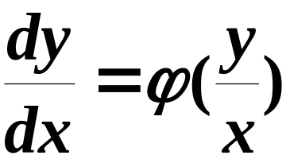
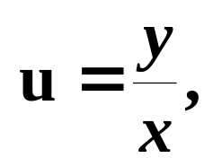


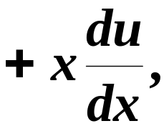
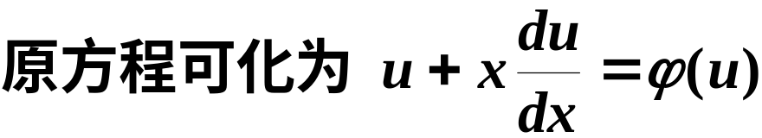

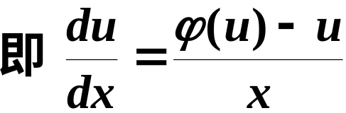
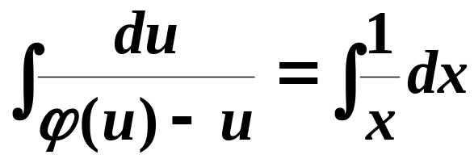

二、齐次方程
形如
称此方程为齐次微分方程.
解法
作变换
分离变量，两边积分得
求出上式通解后，

Slide 7

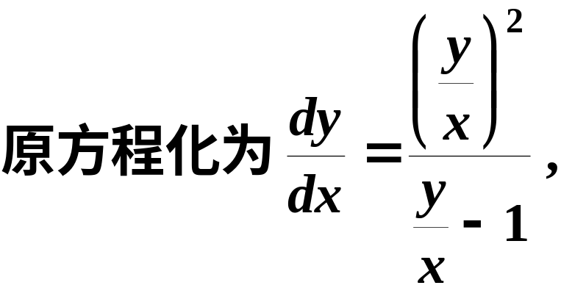
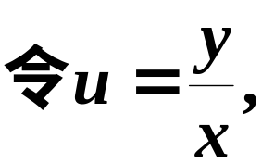

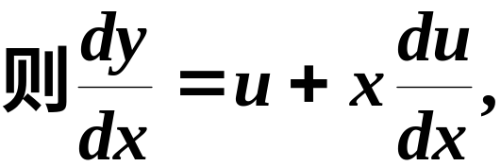
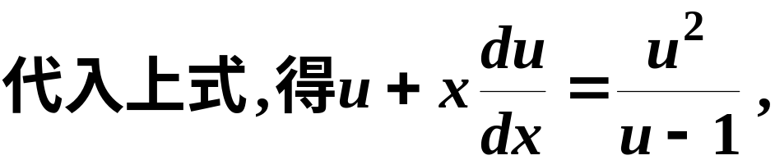
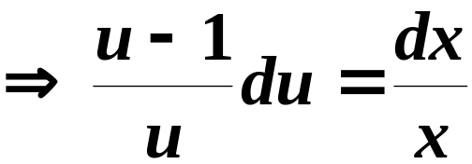

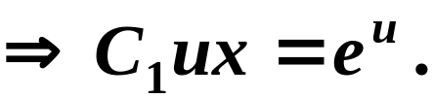
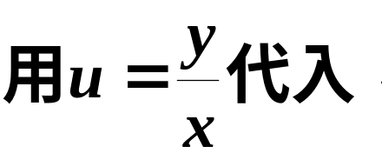
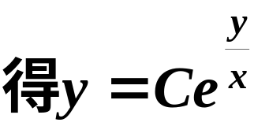
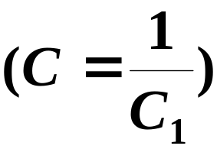
例
解
两边积分，得
为所求通解.

Slide 8
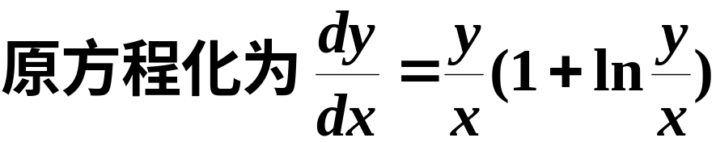
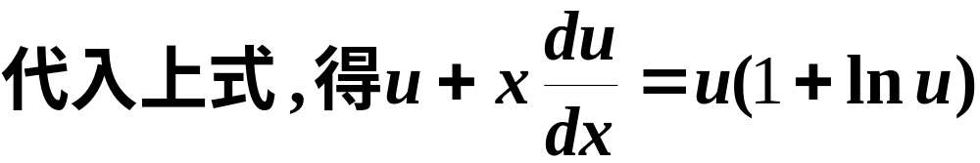
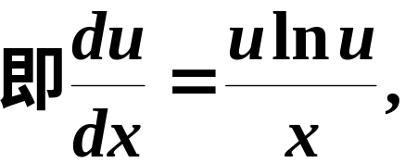
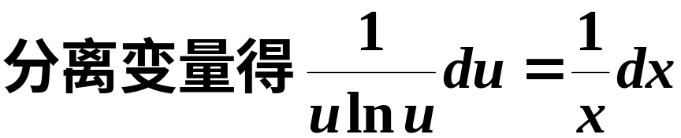
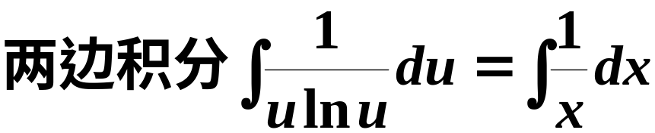
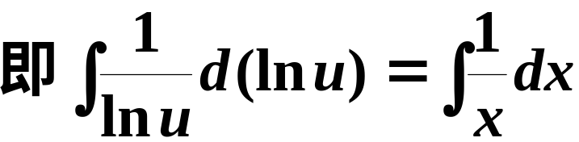

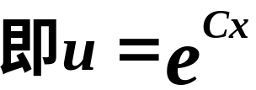
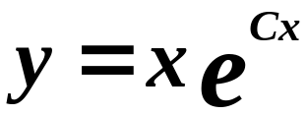
练习
解

Slide 9
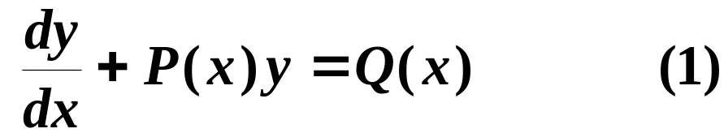
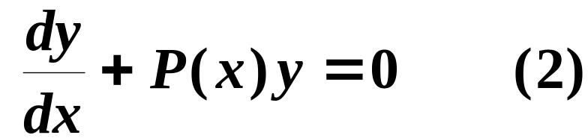


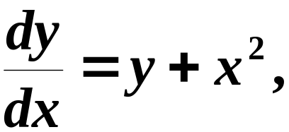

三、 一阶线性微分方程
形如
的方程，称为一阶线性微分方程
方程称为一阶齐次线性微分方程.
方程(1)称为一阶非齐次线性微分方程.
例如

Slide 10










一阶线性微分方程的解法
1. 一阶齐次线性微分方程
分离变量法：
分离变量，得
齐次方程的通解为

Slide 11









例 求微分方程
的通解
解
由原方程，知
代入通解公式，

Slide 12









2. 非齐次线性微分方程
讨论
两边积分
非齐次方程通解形式为

Slide 13















两边积分得
则原方程通解为：

Slide 14




说明：
一阶非齐次线性微分方程的通解公式:
熟记！
对应齐次方程通解
非齐次方程特解

Slide 15



小结：
一阶非齐次线性微分方程的解法
1、公式法；
2、常数变易法；
（1） 先求对应齐次方程的通解
（2）设非齐次方程通解为
（3）将
代入非齐次方程

Slide 16














例1
解一
（1）对应的齐次方程为
两边积分，得

Slide 17








解二
公式法：

Slide 18












例2
解
所求方程的通解为

Slide 19












练习
解

Slide 20











解

Slide 21









解

Slide 22
小 结
1. 可分离变量的微分方程、齐次方程、一阶线性微分程的结构；
2. 可分离变量的微分方程、齐次方程、一阶线性微分方程的解法.

